Slide 1

ΜΙΚΡΟΣΚΟΠΙΑ
Οπτικο & ηλεκτρονικό μικροσκόπιο

Slide 2
Οπτικό μικροσκόπιο
Σύστημα για την παρατήρηση αντικειμένων υπό μεγέθυνση με την βοήθεια του φωτός
Η παρατήρηση γίνεται είτε μέσω του ανακλώμενου είτε μέσω του διερχόμενου, από τα προς παρατήρηση αντικείμενα , φωτός
Γίνεται παρατήρηση υπό μεγέθυνση μεχρι και 2000x
Αποτελείται από τέσσερα βασικά στοιχεία: πηγή φωτός, συγκεντρωτικό φακό ,αντικειμενικό φακό και προσοφθάλμιο φακό
Είδη οπτικών μικροσκοπίων: φωτεινού πεδίου, σκοτεινού πεδίου , αντίθεσης φάσης, αντίθεσης διαφορικής συμβολής
Αποτελεί μια φθηνή και απλή τεχνική

Slide 3
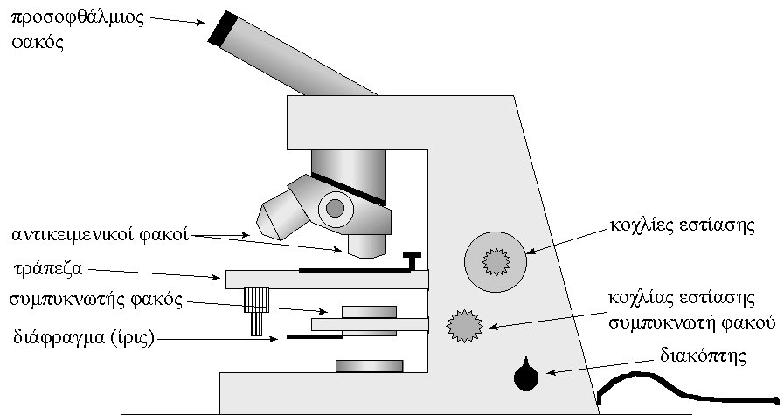

Slide 4
Ηλεκτρονικό μικροσκόπιο
Ένα από τα πιο ισχυρά και αποτελεσματικά όργανα για τη μελέτη της μικροδομής των υλικών είναι το ηλεκτρονικό μικροσκόπιο
Επιτρέπει την μεγεθυμένη απεικόνιση ενός δείγματος μέσω της αλληλεπίδρασής του με μία δέσμη ηλεκτρονίων
Χρησιμοποιείται για τη λήψη εικόνων υψηλής ανάλυσης βιολογικών και μη δειγμάτων.
Χρησιμοποιείται για τη λεπτομερή μελέτη της δομής των ιστών, των κυττάρων, των οργανιδίων και των μακρομοριακών συμπλεγμάτων κ
Αυτά τα μικροσκόπια χρησιμοποιούν ηλεκτρόνια έως και 100,000 φορές μικρότερου μήκους κύματος σε σύγκριση με τα φωτόνια του ορατού φωτός.
¨’Εχει μεγαλύτερη διακριτική ικανότητα από τα μικροσκόπια φωτός
Υπάρχουν διαφόρων ειδών ηλεκτρονικά μικροσκόπια (διέλευσης , σάρωσης κ.α.)
Υψηλό κόστος

Slide 5
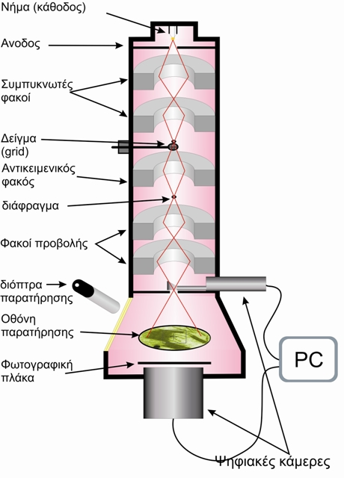
Διέλευσης (TEM)
Σε ένα ηλεκτρονικό μικροσκόπιο διέλευσης μια δέσμη ηλεκτρονίων μεταδίδεται μέσω ενός λεπτού δείγματος και η εικόνα σχηματίζεται από τα ηλεκτρόνια που διέρχονται από το δείγμα. Τα ηλεκτρόνια εστιάζονται από έναν ηλεκτρονικό φακό. Το δείγμα τοποθετείται σε ένα πλέγμα ή σε μια θήκη δείγματος και τα ηλεκτρόνια περνούν μέσα από αυτό και συλλέγονται από έναν ηλεκτρονικό ανιχνευτή στην άλλη πλευρά. Στη συνέχεια, η εικόνα εμφανίζεται σε μια οθόνη ή καταγράφεται από μια κάμερα.

Slide 6
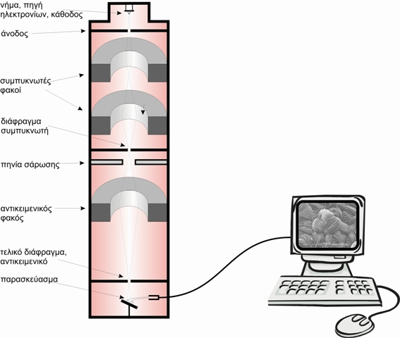
Σάρωσης (SEM)
Σε ένα ηλεκτρονικό μικροσκόπιο σάρωσης), μια δέσμη ηλεκτρονίων εστιάζεται στην επιφάνεια ενός δείγματος και η εικόνα σχηματίζεται από τα ηλεκτρόνια που ανακλώνται ή διασκορπίζονται από το δείγμα. Τα ηλεκτρόνια εστιάζονται από ένα όπλο ηλεκτρονίων, το οποίο αποτελείται από μια κάθοδο και μια άνοδο που δημιουργούν και επιταχύνουν τα ηλεκτρόνια. Το δείγμα τοποθετείται σε μια σκηνή και σαρώνεται από τη δέσμη ηλεκτρονίων,. Καθώς τα ηλεκτρόνια αλληλεπιδρούν με το δείγμα, ανιχνεύονται από έναν ηλεκτρονικό ανιχνευτή και η εικόνα που προκύπτει εμφανίζεται σε μια οθόνη ή καταγράφεται από μια κάμερα

